Slide 1
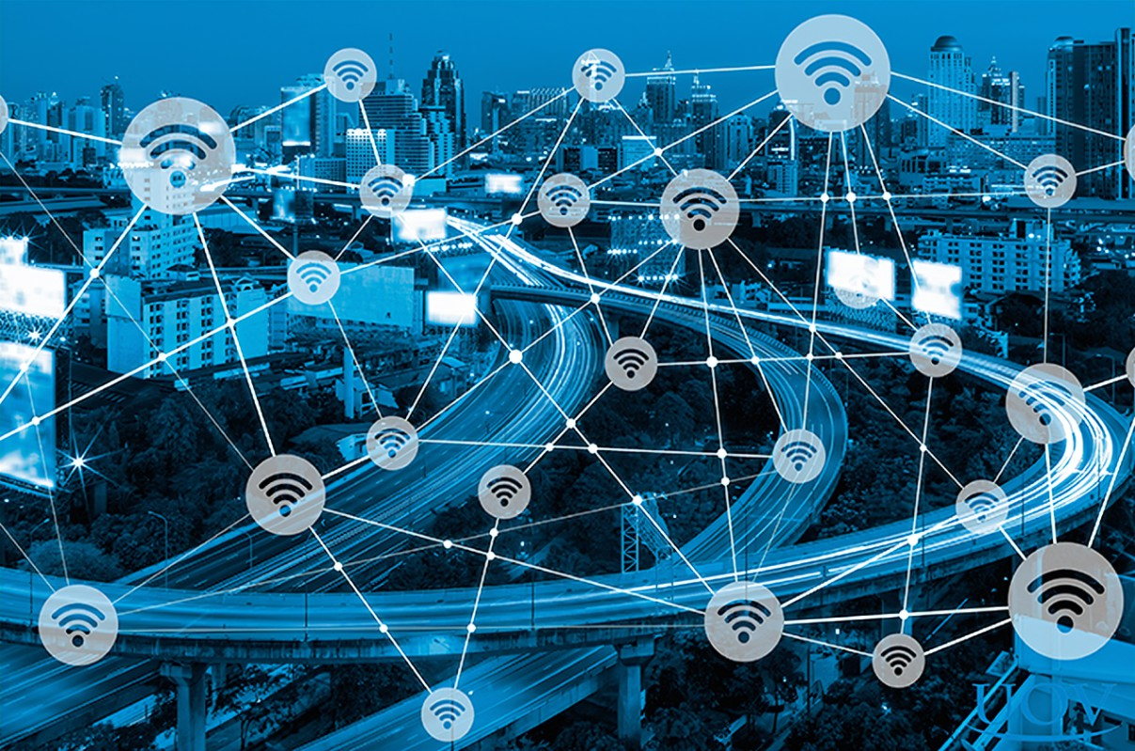
SMTP (Simple Mail Transfer Protocol)
Rede de Computadores

Slide 2
Definição Características Funcionamento básico

Slide 3
Problemas do SMTP Protocolos Correlacionados Implementação

